Slide 1
Выполнили слушатели курса «Финансовая грамотность»
(учителя ГБОУ «Школа №843»):
Коняшина Е.Н.
Максимова С.А.
Новосельцева О.А.
Тараканова А.А.
Франтовская Е.В.

Slide 3
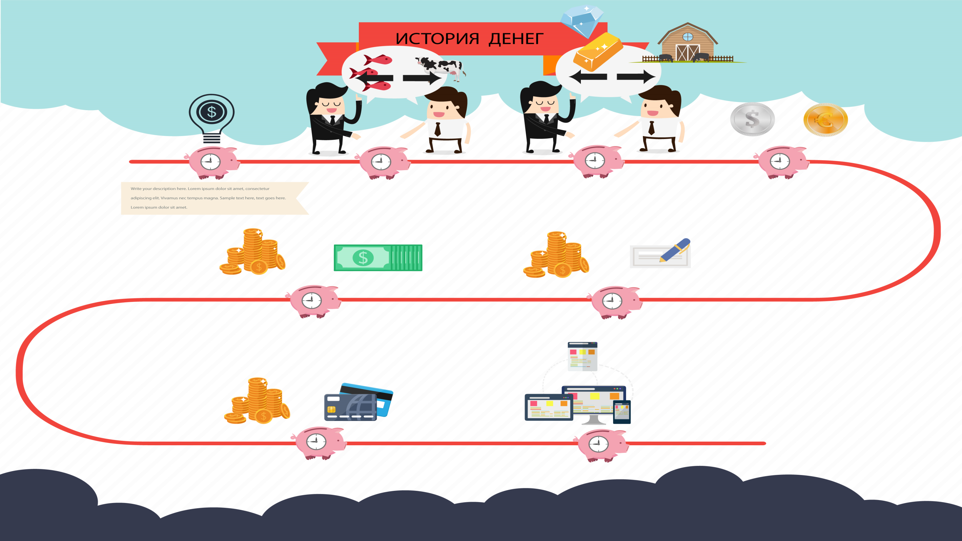

Slide 16
КРОССВОРД

